Slide 1
ERFA-Tagung Biel, 25. April 2013
Konsistenzprüfung von eidgenössischen Berufs- und höheren Fachprüfungen

Slide 2
Inhalt Workshop Konsistenzprüfung
Einführung in das Themengebiet
Das Instrument <Konsistenzprüfung HBB>
Erkenntnisse aus den vier Konsistenzprüfungen (Pilotprüfungen)
Austausch von Erfahrungen

Slide 3
Ziele des Workshops
Sie haben einen Einblick
in die Ausgangslage und Zielsetzung dieses Vorhabens.
in den Ablauf und das Instrument der Konsistenzprüfung.
Anhand eines Berichts aus dem Piloten werden die Erfahrungen und der Nutzen einer Konsistenzprüfung aufgezeigt und mit den Anwesenden diskutiert.

Slide 4
Christoph Schmitter, SBFI
Konsistenzprüfung – Wozu? Die Gründe

Slide 5
Ausgangslage aus der Sicht des SBFI
SBFI genehmigt die Prüfungsordnungen PO
Führt stichprobenweise Prüfungsbesuche durch
Ziel der Besuche: Qualitätssicherung / Qualitätsentwicklung (Art. 8 BBG)
Es sind nur Stichproben möglich
Es fehlt die „Tiefensicht“
Nur eingeschränkte Aussagen zu Konsistenz und Qualität der Prüfungen möglich

Slide 6
Qualitätsentwicklung aus der Sicht der Trägerschaften
Auch die Prüfungskommissionen / Qualitätssicherungskommissionen sind der Qualität verpflichtet.
Prüfungsordnung Ziff. 2:
Aufgaben der PK/QS-K:
„…sorgt für die Qualitätsentwicklung und -sicherung, insbesondere für die regelmässige Aktualisierung des Qualifikationsprofils entsprechenden den Bedürfnissen des Arbeitsmarktes“

Slide 7
Gründe für die Entwicklung des Instruments
Trägerschaften sollen
ihre eidg. Prüfung durch unabhängige Dritte auf Konsistenz und Qualität prüfen lassen;
die Konzeption der Prüfung „durchleuchten“ lassen;
Anregungen für die Weiterentwicklung der Prüfung erhalten.
➔ Entwicklung des Instruments zusammen mit Ectaveo und EHB

Slide 8
Prüfung der Konsistenz und Qualität
Konsistenz heisst:
Übereinstimmung der Prüfung mit Wegleitung + Prüfungsordnung
Qualität bezieht sich auf:
Qualitätsmerkmale einer professionell gestalteten Prüfung („musts“)

Slide 9
Eckwerte des Pilot
Konsortium aus SBFI, Ectaveo, EHB
4 Anwendungen
Keine Kosten für die Prüfungsträger
Evaluation des Pilot
Start Pilot 2011
Einführung geplant (2012/2013)

Slide 10
Petra Hämmerle, Ectaveo
Instrument und Ablauf der Konsistenzprüfung

Slide 11
Fragen bei der Entwicklung des Verfahrens
Welche Kriterien sind für die Konsistenz einer Prüfung relevant?
Wie können diese Kriterien überprüft werden?
Wie soll das Verfahren einer Konsistenzprüfung aussehen? Wer hat welche Aufgaben und Verantwortlichkeiten?

Slide 12
Kriterien für die Konsistenzprüfung
Umsetzung der Prüfungsordnung und Wegleitung
Validität der Prüfungsformen und -aufgaben
Fairness
Zuverlässigkeit
Ökonomische und organisatorische Gestaltung
Qualitätssicherung

Slide 13
Wie können diese Kriterien überprüft werden?
Die Kriterien werden mit einem Dokumentenstudium überprüft
Keine Besuche an den Prüfungen (das ist Aufgabe des SBFI)
Wegleitung
Konsistenz-prüfung
Was wird eingereicht?
Träger stellt Dokumente zusammen
Externe Stelle überprüft
z.B.
Prüfungsordnung
Wegleitung
Berufsbild
Prüfungsaufgaben
Musterlösungen
Bewertungsraster
QS-Systematik
Erfahrungsberichte

Slide 14
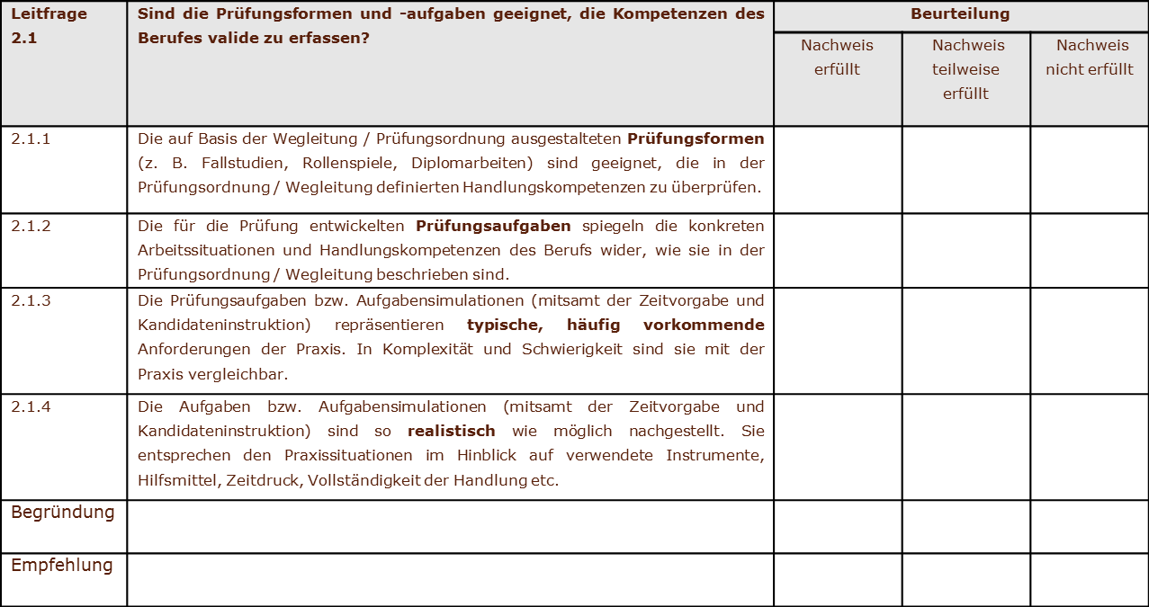
Beispiel der Kriterien

Slide 15
Auswertung der Konsistenzprüfung
Bericht Konsistenz-prüfung
Beobachtungen und Empfehlungen
Besprechung der Resultate an einer Sitzung (mit SBFI)
Träger erhält Bericht
Träger
allfällige Massnahmen ableiten

Slide 16
René Clerc, EHB Karl-Heinz Vogt, SAZ
Erkenntnisse aus den vier Konsistenzprüfungen (Pilotprüfungen)

Slide 17
Sicht der Prüfinstitute (Ectaveo und EHB)
Erkenntnisse aus dem Prüfprozess
Prozessauslösung mit der Wegleitung Konsistenzprüfung
Erforderliche Prüfungsdokumente
Umfassender Prüfbericht (Zusammenfassung, Beurteilungen, Begründungen und Empfehlungen)
Mit dem Instrument sind substantielle Aussagen möglich
Berichtsbesprechung: zentrales Element!
Wichtige Rahmenbedingungen
Berufsbild / Qualifikationsprofil müssen vorliegen
Vollständigkeit der erforderlichen Prüfungsdokumente
Erfahrungsbericht der Prüfungsträgerschaft

Slide 18
Ergebnisse und Empfehlungen aus den durchgeführten Konsistenzprüfungen
Umsetzung der Prüfungsordnung und Wegleitung
Ungleiche Namen (Fächernamen und Prüfungsteile)
Unklare Notenvergabe
Validität der Prüfungsformen und –aufgaben
Prüfungsdesign überarbeiten
Fähigkeiten, Haltung im Beruf und Reflexions-fähigkeit in Prüfung beobachtbar machen
Zuverlässigkeit
Prüfungsaufgaben: Punktvergabe nachvollziehbar machen
PEX: fehlende Expertenleitfäden/-informationen
Fairness
Transparente Verfahren und Chancengleichheit
Entspricht die BP/HFP den Anforderungen in der Praxis?
Ökonomische und organisatorische Gestaltung
Prüfungen sind in der Regel gut vorbereitet und ökonomisch gestaltet
Qualitätssicherung
Umfassende Evaluationskonzepte fehlen

Slide 19
Sicht einer Prüfungsträgerschaft (BP Fachfrau Fachmann für Justizvollzug)
Warum haben wir die Konsistenzprüfung durchführen lassen?
SWOT-Analyse im Vorfeld
„Check“ durch Aussensicht
Wie haben wir die Konsistenzprüfung erlebt?
Hilfreiche Wegleitung
Aufwändig: Zusammenstellung der Prüfungsdokumente
Erfahrungsbericht erstellen

Slide 20
Wie schätzen wir das Resultat der Konsistenzprüfung ein?
Systematisches Hinterfragen unserer Berufsprüfung
Keine Überraschungen
Wie schätzen wir Aufwand und Ertrag ein?
Keine Kosten
Strategische Bedeutung der Konsistenzprüfung
Fazit: eine positive Bilanz!

Slide 21
Diskussion

Slide 22
Fragestellungen
Ist-Situation
Wie überprüfen Sie heute die Konsistenz der Prüfungen?
Gibt es Ähnlichkeiten zum vorgestellten Vorgehen? Welche Unterschiede gibt es?
Chancen / Risiken des Verfahrens
Wie schätzen Sie den Nutzen einer externen Konsistenzprüfung ein?
Welche Chancen und Risiken sehen Sie beim vorgestellten Vorgehen?
Zeitrahmen
Diskussion in Gruppen
Anschliessende Diskussion im Plenum

